Slide 1
SİYER VE PEYGAMBER SEVGİSİ

Slide 2

Neden siyer öğrenmeliyiz?

Slide 3

İman nedir? Sorusuna cevap verilmeli…
Allah'ın varlığına, birliğine, tereddütsüz inanmak ve Hz. Muhammed'in (asm) peygamber olduğunu ve bize bildirdiklerinin hak ve doğru bulunduğunu, hiçbir şüphe duymadan kabûl ve tasdik etmektir.
İman bir bütündür. Tecezzi kabul etmez.

Slide 4
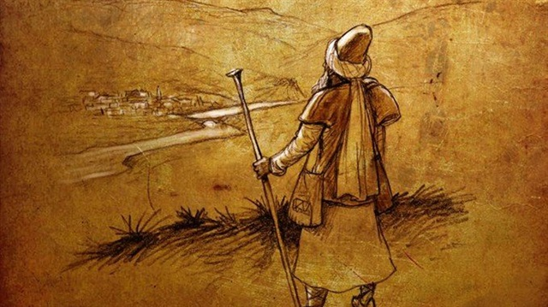
Allah Resulü (sav) şöyle der: “Allah’a yemin ederim ki, size gecesi gündüz kadar beyaz, yani aydınlık, genişçe bir yol, yürünecek bir cadde ve takip edilecek bir gidişat bıraktım.”

Slide 5
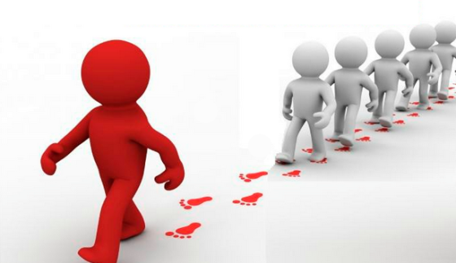
İnsanın fıtratında yer alan rol model/rehber ihtiyacı.
Ya da kahraman ihtiyacı…!

Slide 6
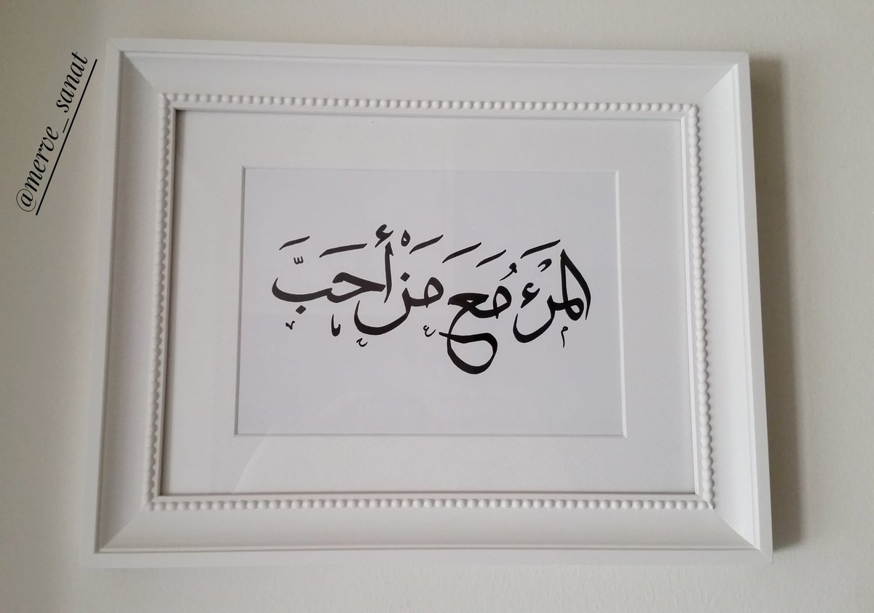
İnsanlar rehber edindikleri kişilere meftun olurlar. Hayran oldukları kişileri taklit ederler

Slide 7
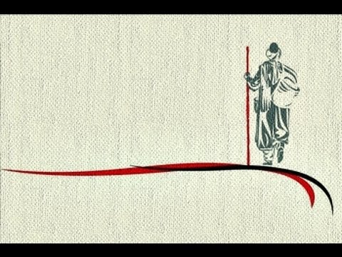
İnsan tanımadığının düşmanıdır.
Gönül tahtı boş bırakılarak ziyan edilmemeli…

Slide 8
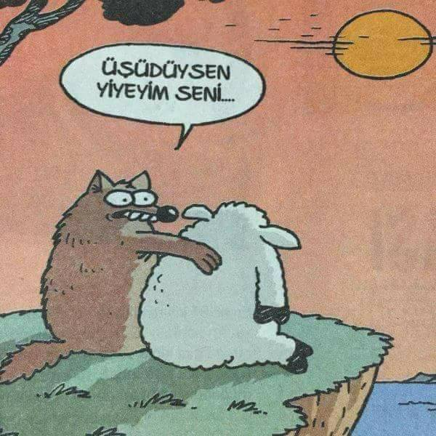
“Kuzunun kurttan kaçmasına şaşılmaz. Zîrâ kurt, kuzunun düşmanı ve avcısıdır. Lâkin hayret edilecek şey; kuzunun kurda gönül kaptırmasıdır!.
Hazret-i Mevlânâ

Slide 9
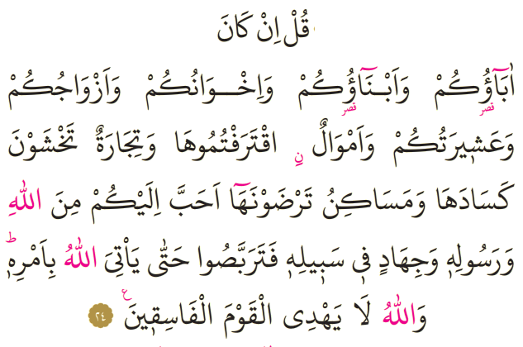
Peygamberi sevmek farzdır.
De ki: "Eğer babalarınız, oğullarınız, kardeşleriniz, eşleriniz, aşiretiniz, kazandığınız mallar, kesada uğramasından korktuğunuz bir ticâret ve beğendiğiniz meskenler size Allah'tan, peygamberinden ve onun yolunda cihattan daha sevgili ise, artık Allah'ın emri gelinceye kadar bekleyin! Allah fasık topluluğu doğru yola erdirmez." (Tevbe Sûresi 24)

Slide 10
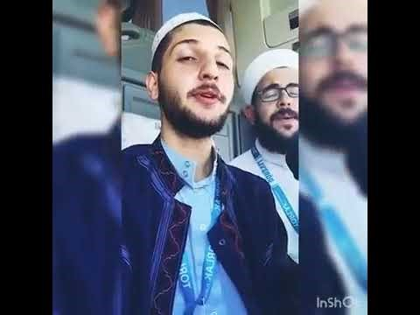

https://www.youtube.com/watch?v=Qvkri0X4vhk

Slide 11
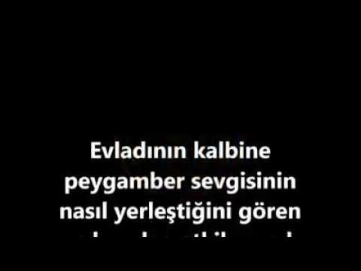
https://www.youtube.com/watch?v=2FftpN1ju9c

Slide 12

Nefsim kudret elinde olan Allah’a yemin olsun ki; sizden biriniz, ben kendisine anasından, babasından, evladından ve bütün insanlardan daha sevimli olmadıkça hakîkî mânâda îmân etmiş olamaz.
(Buhârî, îmân, 8)

Slide 13
قُلْ اِنْ كُنْتُمْ تُحِبُّونَ اللّٰهَ فَاتَّبِعُون۪ي يُحْبِبْكُمُ اللّٰهُ وَيَغْفِرْ لَكُمْ ذُنُوبَكُمْۜ وَاللّٰهُ غَفُورٌ رَح۪يمٌ ﴿٣١﴾
De ki: "Eğer Allah'ı seviyorsanız bana uyun ki, Allah da sizi sevsin ve günahlarınızı bağışlasın. Çünkü Allah çok bağışlayandır, çok merhamet edendir."
(Âl-i İmrân Sûresi, 31)

Slide 14
لَقَدْ كَانَ لَكُمْ ف۪ي رَسُولِ اللّٰهِ اُسْوَةٌ حَسَنَةٌ لِمَنْ كَانَ يَرْجُوا اللّٰهَ وَالْيَوْمَ الْاٰخِرَ وَذَكَرَ اللّٰهَ كَث۪يراًۜ ﴿٢١﴾
Andolsun, Allah'ın Resülünde sizin için; Allah'a ve ahiret gününe kavuşmayı uman, Allah'ı çok zikreden kimseler için güzel bir örnek vardır.
(Ahzâb Sûresi, 21)

Slide 15
يَٓا اَيُّهَا النَّبِيُّ اِنَّٓا اَرْسَلْنَاكَ شَاهِداً وَمُبَشِّراً وَنَذ۪يراًۙ ﴿٤٥﴾ وَدَاعِياً اِلَى اللّٰهِ بِـاِذْنِه۪ وَسِرَاجاً مُن۪يراً
Ey Peygamber! Biz seni bir şahit, bir müjdeleyici, bir uyarıcı; Allah'ın izniyle kendi yoluna çağıran bir davetçi ve aydınlatıcı bir kandil olarak gönderdik.
(Ahzâb Sûresi, 45-46)

Slide 16
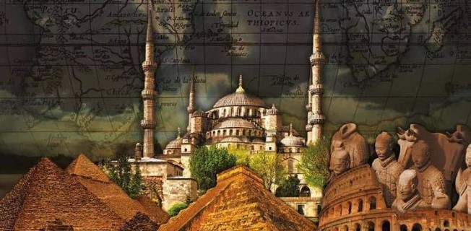
Dünyaya sunduğu büyük İslâm medeniyetinden dolayı Peygamber Efendimiz (s.a.v.)’in hayatını öğrenmeliyiz.

Slide 17
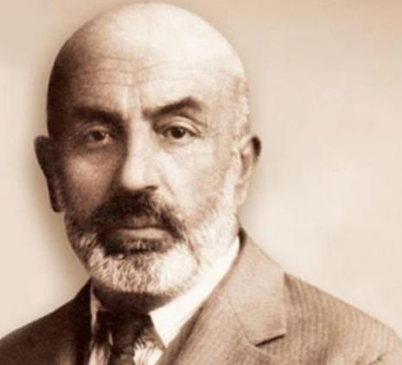
Dünya neye sâhipse, onun vergisidir hep;
Medyûn ona cem'iyyeti, medyûn ona ferdi.
Medyûndur o ma'sûma bütün bir beşeriyyet...
Yâ Rab, bizi mahşerde bu ikrâr ile haşret.

Slide 18


Slide 19
Michael Hart'ın tartışmalara yol açan kitabı "En Etkin 100" 1978 yılında ilk kez yayınlandığında eleştirmenler yazarın oldukça cesur olduğundan bahsediyordu: Hart, kendince en etkili bulduğu kişilerin listesini yapmakla kalmamış, onları etki derecelerine göre sıralamıştı.
Söylemek gerekir ki, eleştirmenler yanıldı: Kitap o günden bu güne iyi bir satış grafiği elde etti. Yıllar geçtikçe Hart'ın elindeki liste azalıp çoğaldı, listeye yeni isimler eklendi, revize edilmiş yeni baskılar yapıldı ve kitaba olan ilgi hep taze kaldı.
Hart'ın listeyi hazırlarken ki en önemli ölçüsü; en büyük değil, en etkili olanları, milyonlarca insanın kaderini belirlemiş, medeniyetlerin yükseliş ve çöküşüne sebep olmuş, tarihin gidişini etkilemiş insanları bir araya toplamaktı.

Slide 20
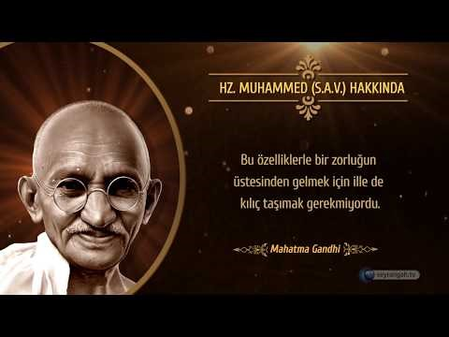
https://www.youtube.com/watch?v=TlH_QsX5JJ8

Slide 21
Ey Rabbimiz bizleri Peygamber Efendimiz’e hakiki bir ümmet eyle…
Onun izinden ayırma bizleri..

Slide 22


